Slide 1
LUMINA & CO · RESTITUTION CMO · 49 184 CLIENTS
Une valeur historique est en train de nous échapper
4 704
454 j
3,2 M€
clients « à risque »
(9,6 % de la base)
sans achat en médiane
(vs 181 j pour les Fidèles)
de chiffre d'affaires net
historiquement lié à ce segment
Peut-on faire revenir ces clients avant qu'ils ne basculent vers les « Perdus » (21,8 % de la base pour seulement 2 % du CA net) ?
Notes:
[~30 sec] Aujourd'hui, un problème concret : sur nos 49 184 clients, 4 704 sont a risque. Panier median de 355e sur 4 commandes, un profil proche de nos clients fideles. Sauf qu'ils n'ont rien achete depuis 454 jours. Sans action, ces 3,2 millions d'euros de chiffre d'affaires historique risquent de basculer vers la categorie perdus, qui ne pese plus que 2% de notre CA. La question : peut-on les faire revenir avant qu'il ne soit trop tard ?

Slide 2
Ce que révèlent les données
3 constats tirés de la segmentation RFM (transactions au 30/06/2026)
1
Des décrocheurs de valeur, pas des clients sans valeur
Leur comportement d'achat passé ressemble à celui de nos clients Fidèles. Ce qui a changé, ce n'est pas leur intérêt pour la marque : c'est uniquement leur activité récente.
2
La bascule vers « Perdus » est déjà tracée
Le segment Perdus montre ce qui arrive à une base qu'on laisse filer : une part croissante de clients pour une part de plus en plus faible du CA. Les clients à risque suivent la même pente — avec une valeur individuelle bien plus élevée à sauver.
3
Un seul levier de personnalisation fiable : l'historique d'achat
Seuls 38,3 % du segment ont une préférence déclarée renseignée. En revanche, 100 % ont un historique d'achat exploitable pour personnaliser le message de relance.
Notes:
[~1 min] Trois choses ressortent des donnees. D'abord, ces clients achetent comme nos fideles, ce qui a change ce n'est pas leur interet pour la marque, c'est uniquement leur activite recente. Ensuite, sans action, ils suivent la meme pente qui a vide la valeur des clients perdus, sauf qu'ici on parle d'une valeur individuelle bien plus elevee a sauver. Enfin, on ne peut pas personnaliser sur leurs preferences declarees, a peine 38% les ont renseignees, mais on a un levier fiable et disponible a 100% : leur historique d'achat. (Les chiffres derriere ces trois points arrivent sur la slide suivante.)

Slide 3
La preuve dans les chiffres
Part de la base vs part du CA net
Où se situe « À risque » entre Fidèles et Perdus
Indicateur (médiane) | Fidèles | À risque | Perdus
Récence (jours) | 181 | 454 | 647
Fréquence (achats) | 7 | 4 | 1
Montant (€) | 498 € | 355 € | 69 €
À risque combine fréquence et montant proches des Fidèles, mais une récence proche des Perdus : la fenêtre d'action est encore ouverte.
Source : segmentation RFM Lumina & Co, transactions au 30/06/2026
Notes:
[~1 min] Voici les chiffres derriere les trois constats precedents (montrer le graphique). Les perdus representent 21,8% de notre base mais ne pesent plus que 2% du CA net : c'est la pente que je mentionnais. Les a risque, eux, sont 9,6% de la base pour 8,1% du CA, une contribution largement proportionnelle, donc une valeur encore intacte. Le tableau a cote confirme l'ecart : sur frequence et montant median, 7 commandes et 498 euros, les a risque ressemblent aux fideles ; seule la recence les rapproche des perdus, 454 jours contre 647 pour les perdus et 181 pour les fideles. Concretement, ce sont des clients fideles qui n'ont plus achete depuis longtemps, pas des clients qui ont perdu de la valeur. La fenetre d'action est encore ouverte.

Slide 4
KPIS DE CAMPAGNE
La campagne gagnante dépend de l'objectif
Winter Promo maximise le rendement ; Spring Launch recrute au meilleur coût.
5,35
9,45 €
573 €
76,5 %
ROAS · Winter Promo
CPA · Winter Promo
CAC · Spring Launch
Conversion · Spring Launch
Le classement change avec le KPI
POINT DE VIGILANCE
Un CPA bas récompense les réachats. Le CAC isole les primo-achats. Le ROAS rapporte le revenu au coût. Aucun indicateur ne suffit seul.
Summer Sale ferme le classement : ROAS 2,74 et CAC 2 025 €. À investiguer avant reconduction.
Lumina & Co · Restitution au CMO
4
Notes:
[~1 min] Les KPI ne désignent pas tous le même gagnant. Winter Promo a le meilleur ROAS, 5,35, et le CPA le plus bas, 9,45 euros. Spring Launch a le meilleur taux de conversion, 76,5 %, et le CAC le plus faible, 573 euros. Le choix dépend donc de l'objectif : réachat, acquisition ou revenu. Summer Sale est le signal faible à investiguer avant reconduction.

Slide 5
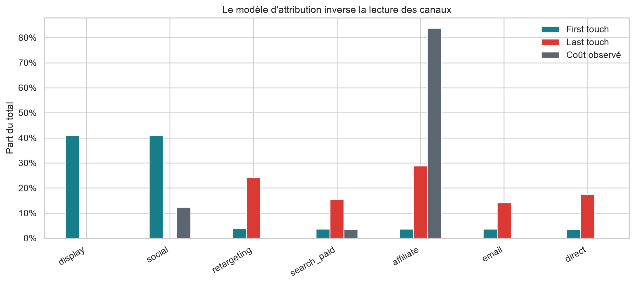
ATTRIBUTION MULTICANAL
Le last touch efface 82 % du rôle de découverte
94 366 conversions · 5,03 contacts par parcours · 99 % de parcours multicanaux
FIRST TOUCH
82,0 %
du CA commence par display ou social
LAST TOUCH
53,1 %
du CA finit par affiliation ou retargeting
Conclusion : aucun modèle mono-touch ne suffit.
Lumina & Co · Restitution au CMO
5
Notes:
[~1 min 15] Le parcours moyen comporte cinq contacts et 99 % des parcours convertis sont multicanaux. En first touch, display et social ouvrent 82 % du chiffre d'affaires. En last touch, ils disparaissent entièrement, tandis que l'affiliation et le retargeting captent 53,1 %. Une lecture uniquement au dernier clic ferait couper les canaux qui créent la découverte.

Slide 6
ARBITRAGE BUDGÉTAIRE
Rééquilibrer par le test, pas par une règle d'attribution
L'attribution décrit le parcours ; seule l'incrémentalité mesure l'effet réel.
1
Auditer l'affiliation
83,7 % du coût observé, contre 15,7 % du CA en attribution linéaire.
2
Protéger la découverte
Conserver un budget test display et social : ils ouvrent 82,0 % du CA attribué.
3
Tester les canaux de fermeture
Holdouts pour email et retargeting ; suivi CPA, CAC, marge et revenu incrémental.
CONFIANCE DATA
Réconcilier le CA campagnes (5,56 M€) et le CA des factures converties (18,40 M€) avant une réallocation majeure.
Lumina & Co · Restitution au CMO
6
Notes:
[~1 min] Notre recommandation n'est pas de déplacer mécaniquement le budget selon une colonne. D'abord, auditer l'affiliation, qui concentre 83,7 % des coûts. Ensuite, protéger un budget test pour display et social. Enfin, mesurer email et retargeting avec des groupes témoins. Avant tout arbitrage majeur, il faut réconcilier la définition du revenu entre campaigns.csv et les factures.

Slide 7
Notre recommandation
CIBLE 4 704 clients « à risque » · 9,6 % de la base · 8,1 % du CA net
J0
J+7
STOP
Rappel personnalisé
→
Avantage limité
→
Arrêt du contact
Email rappelant le produit ou la routine déjà appréciée du client.
Si pas de réaction : offre ou service ponctuel, proportionné à la valeur passée.
Après conversion ou opposition. Maximum 2 contacts sur 14 jours.
HYPOTHÈSE À TESTER Si on envoie un email de relance personnalisé aux clients à risque, alors une partie d'entre eux se réactive. Le RFM décrit un comportement passé : seul un test avec groupe témoin confirmera l'effet réel de l'email.
KPI Taux de réactivation à 30 jours + marge récupérée
Notes:
[~1 min 15] Notre recommandation : cibler ces 4 704 clients avec une relance en deux temps. A J0, un email qui rappelle le produit ou la routine qu'ils appreciaient. A J+7, si pas de reaction, un avantage limite, proportionne a leur valeur passee. On arrete des conversion ou opposition, maximum deux contacts sur 14 jours. Notre hypothese : cet email personnalise peut reactiver une partie d'entre eux. Mais le RFM decrit le passe, pas l'avenir, d'ou le test A/B, groupe test contre groupe temoin, mesure sur le taux de reactivation a 30 jours.

Slide 8
Ce qu'on peut en attendre
≈ 32 000 €
DÉCISION DEMANDÉE
Lancer un test A/B (groupe test vs groupe témoin) sur les 4 704 clients à risque, et mesurer le taux de réactivation à 30 jours avant toute généralisation.
de CA potentiellement récupéré pour un gain incrémental de 5 points, soit environ 235 clients à 137 € par commande.
Estimation illustrative pour cadrer l'enjeu — le taux réel de réactivation sera mesuré par le test, pas supposé.
Problème
→
Preuve
→
Décision
→
Résultat
Lumina & Co · Data Storytelling · Segment « À risque »
Notes:
[~45 sec] Un gain incrémental de cinq points représenterait environ 235 clients réactivés et 32 000 euros de chiffre d'affaires brut sur la base d'une commande moyenne historique de 137 euros. Ce n'est pas une prévision : le groupe témoin doit mesurer le gain réel. La décision demandée est de valider le pilote, son protocole et son seuil de succès.

